Slide 1



Python Core. Lesson 7
1
Словарь, кортеж, множество

Slide 2



План урока
Словарь
Кортеж
Множество
Мини-проект

Slide 3



Логический тип Bool. Операторы сравнения
1
Словарь

Slide 4
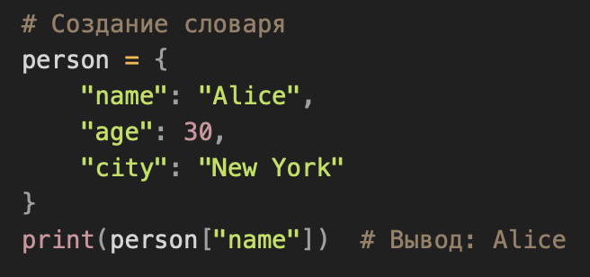
Словари
Словари (dictionaries) в Python — это неупорядоченные коллекции пар "ключ-значение". Они позволяют быстро получать доступ к значениям по ключам.

Slide 5
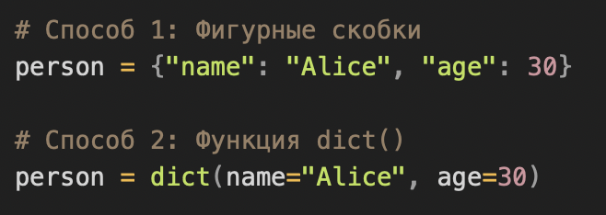
Синтаксис и способы создания словарей
Словари можно создавать несколькими способами:
Используя фигурные скобки {}.
Используя функцию dict().
Фигурные скобки удобны для создания словарей с фиксированными значениями, а dict() полезна для создания словарей из других источников данных.

Slide 6
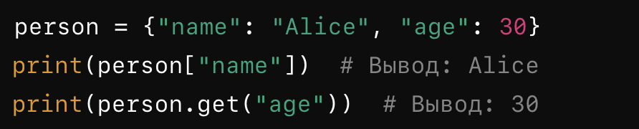
Доступ, удаление, добавление
Для доступа к значениям в словаре используются ключи. Ключи должны быть уникальными и неизменяемыми типами данных, такими как строки или числа.
Метод get удобен для безопасного доступа к значениям, так как он возвращает None или указанное значение по умолчанию, если ключ не найден.

Slide 7
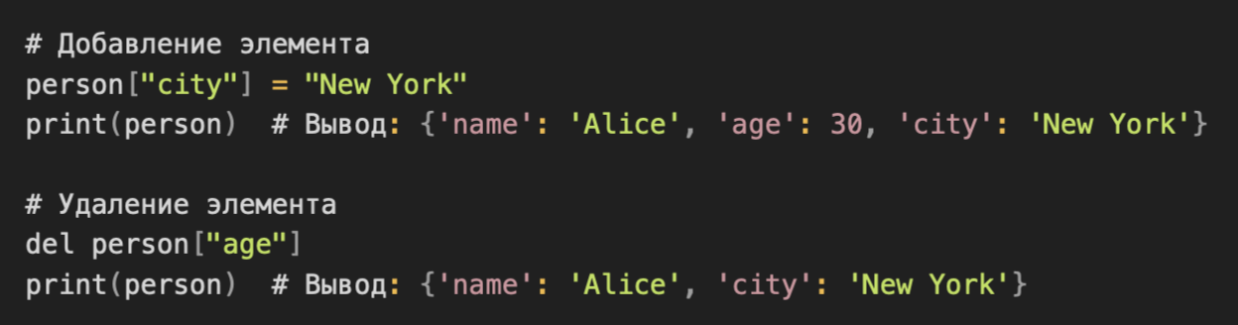
Добавление и удаление данных
Элементы можно добавлять и удалять, используя ключи. При добавлении нового элемента используется новый ключ, а для удаления — оператор del.

Slide 8
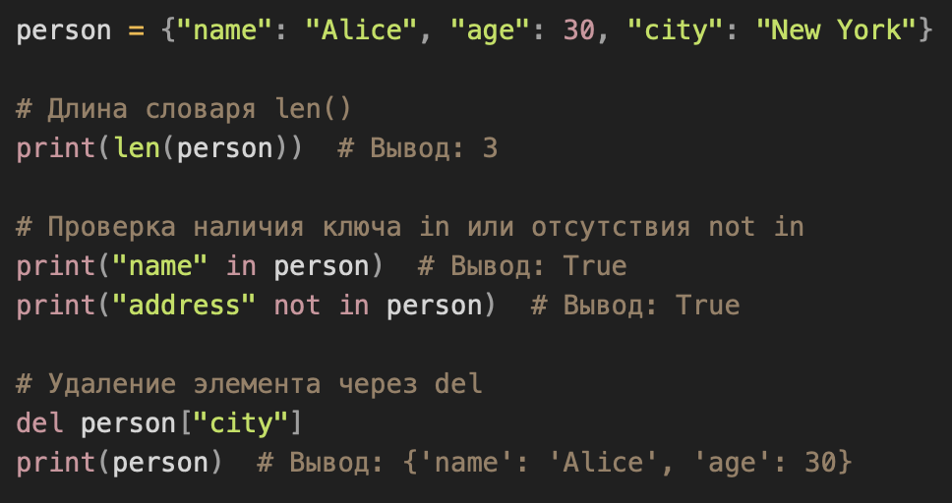
len, in, not in, del для словарей

Slide 9
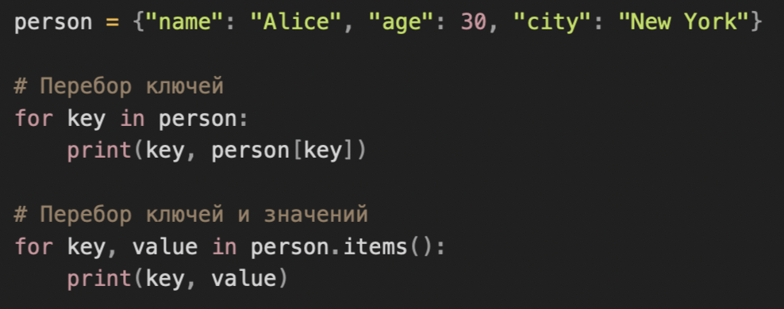
Перебор элементов словаря в цикле

Slide 10
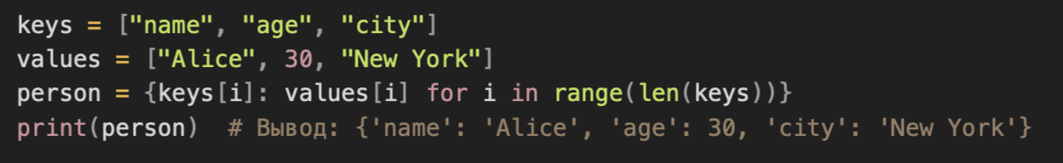
Генераторы словарей
Генераторы словарей позволяют создавать новые словари на основе существующих данных с использованием краткого синтаксиса.

Slide 11
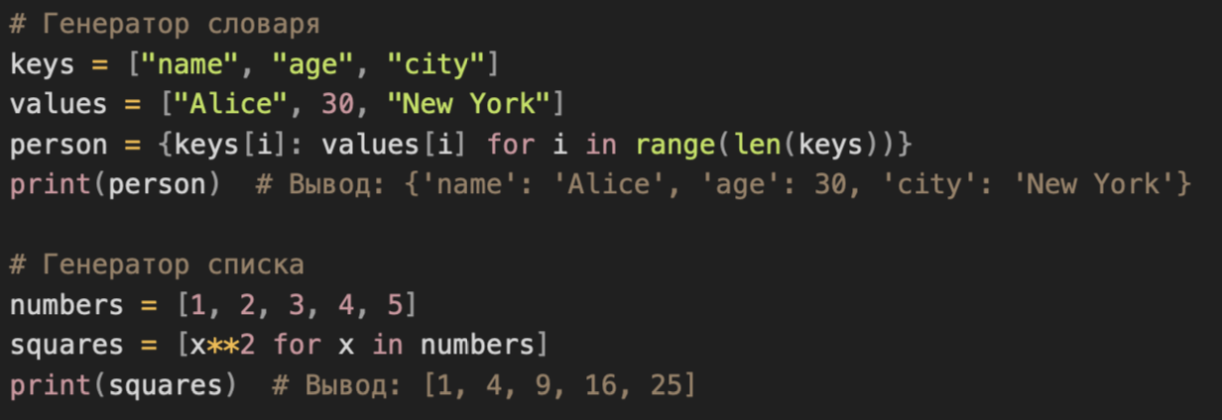
Сравнение генераторов словарей и списков
В обоих случаях используется синтаксис генераторов, но выходные данные имеют разную структуру.

Slide 12
Наиболее часто используемые методы
get(key, default=None): Возвращает значение для ключа key, если он существует. Если ключ не найден, возвращает default (по умолчанию None).
keys(): Возвращает список всех ключей в словаре.
values(): Возвращает список всех значений в словаре.
items(): Возвращает список всех пар ключ-значение в словаре.

Slide 13
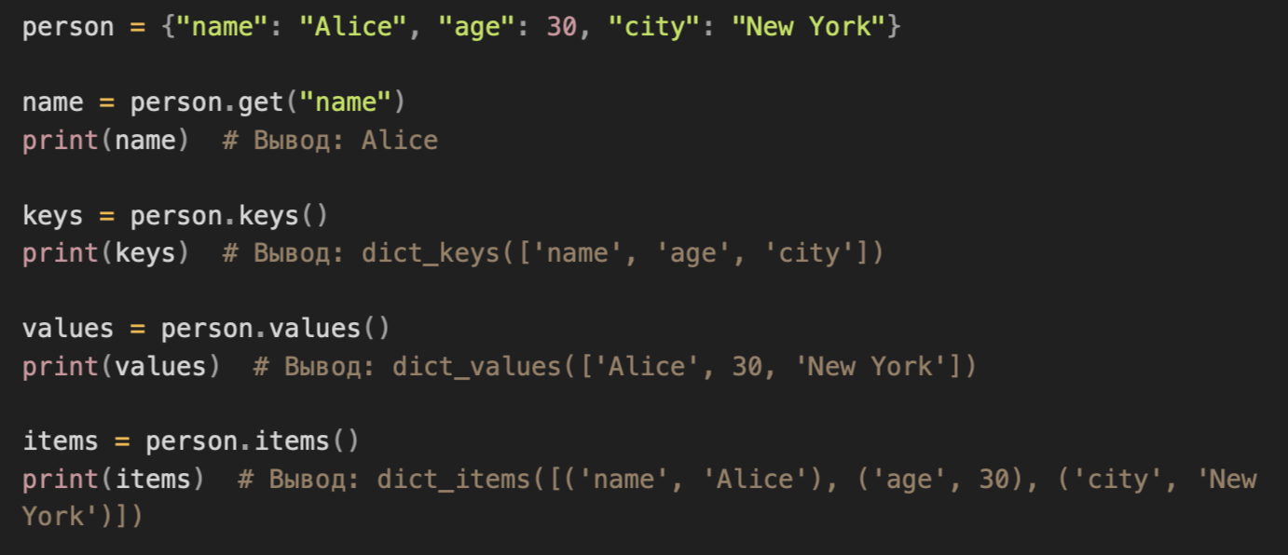
Примеры для get, keys, values, items

Slide 14
Какие еще методы бывают
fromkeys(keys, value=None): Создает новый словарь с ключами из keys и одинаковыми значениями value.
clear(): Удаляет все элементы из словаря, оставляя его пустым.
copy(): Создает и возвращает копию словаря.
setdefault(key, default=None): Возвращает значение для указанного ключа. Если ключа нет, добавляет его со значением default.
pop(key, default=None): Удаляет и возвращает значение для указанного ключа. Если ключа нет, возвращает default.
popitem(): Удаляет и возвращает последнюю пару ключ-значение.
update(other_dict): Обновляет словарь элементами из other_dict.

Slide 15
Live-coding преподавателя
Продемонстрируйте в режиме live-coding и объясните:
Создание словарей
Примеры их использования
Основные методы словарей
Генератор словарей

Slide 16
Вопросы для студентов
Что такое словарь и зачем он нужен?
Какие способы создания словарей вы знаете?
Какие методы есть у словарей?
Подумайте, в каких программах, которые вы писали ранее, можно было использовать словарь?

Slide 17
Задание в сессионном зале
Выполните задания в файле exercise_1.py
Время выполнения: 20 минут
Как работать с заданием:
Поделитесь на команды по 3-4 человека и перейдите в сессионные залы.
Один человек демонстрирует экран и записывает решение, все остальные вырабатывают решение.
Вся команда должна понимать решение, объясняйте друг другу.

Slide 18
Работа в сессионном зале

Slide 19
Презентация результатов
Пусть каждая команда покажет свои решения и расскажет:
что получилось сделать;
где были трудности и какие вопросы возникли в процессе решения.
Преподаватель разбирает решения, указывает на ошибки и показывает верный подход к решению.

Slide 20
Логический тип Bool. Операторы сравнения
2
Кортеж

Slide 21
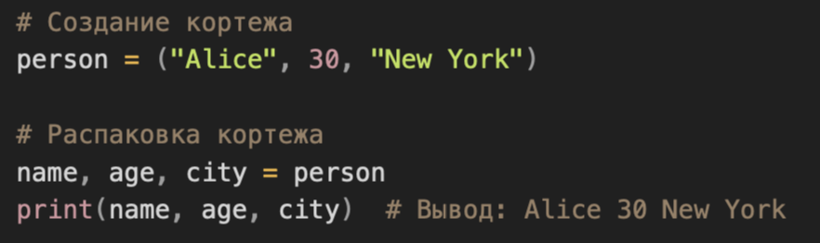
Кортежи
Кортежи (tuples) — это неизменяемые последовательности. Их синтаксис похож на списки, но используются круглые скобки. Кортежи полезны для хранения неизменяемых данных. Кортежи могут содержать разные типы данных и быть вложенными.

Slide 22
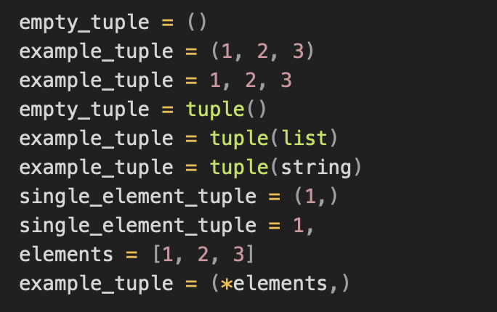
Способы создания кортежей

Slide 23
Сравнение кортежей и списков
Преимущества кортежей:
Неизменяемость (immutable): данные защищены от изменений.
Быстрее списков при выполнении операций (запросы кортежей быстрее).
Занимают меньше места.
Преимущества списков:
Изменяемость (mutable): можно добавлять, изменять и удалять элементы.
Широкий набор методов для работы с данными.

Slide 24
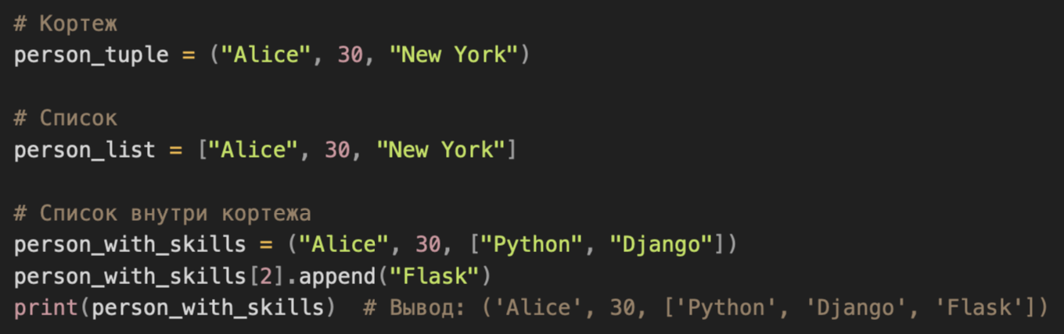
Списки внутри кортежей
Списки внутри кортежей позволяют изменять вложенные элементы, не изменяя сам кортеж.

Slide 25
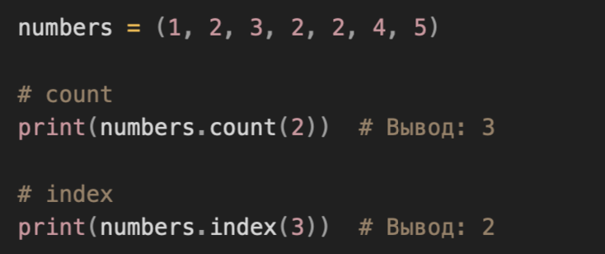
Методы кортежей
Кортежи поддерживают только два метода: count и index.

Slide 26
Логический тип Bool. Операторы сравнения
3
Множество

Slide 27
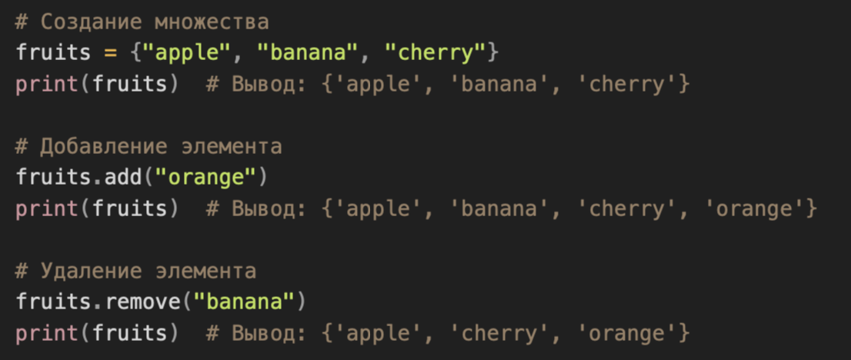
Множества (set): создание и методы
Множества (sets) — это неупорядоченные коллекции уникальных элементов. Они создаются с помощью фигурных скобок или функции set(). Множества полезны для удаления дубликатов.

Slide 28
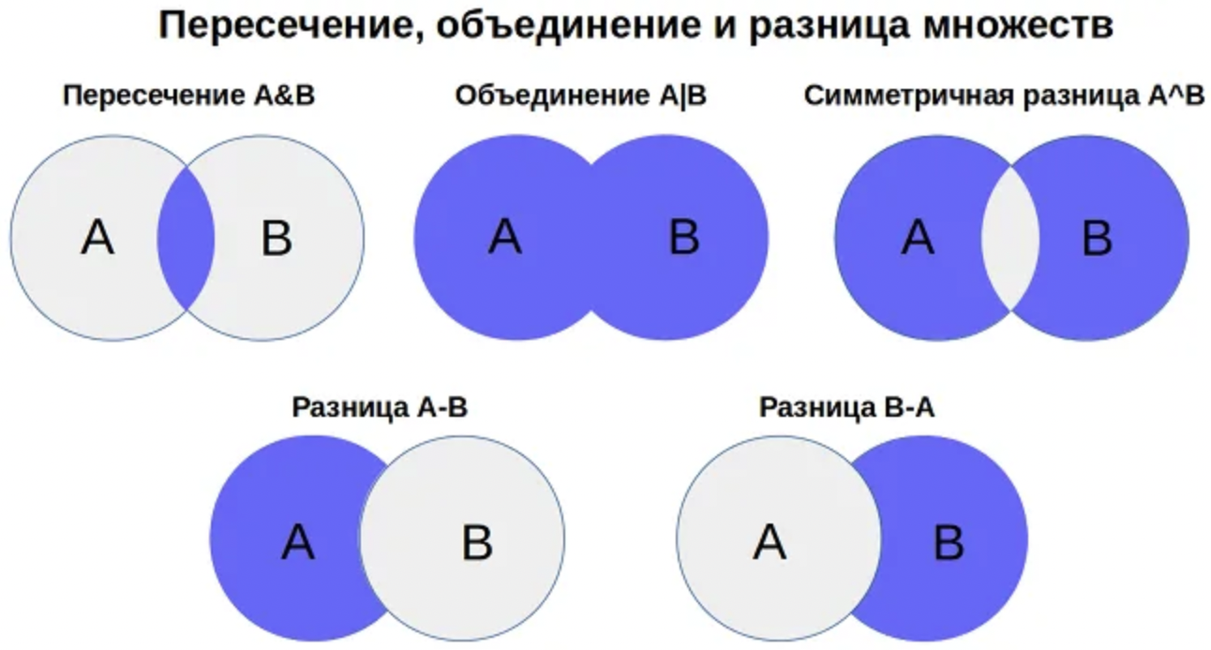
Операции над множествами

Slide 29
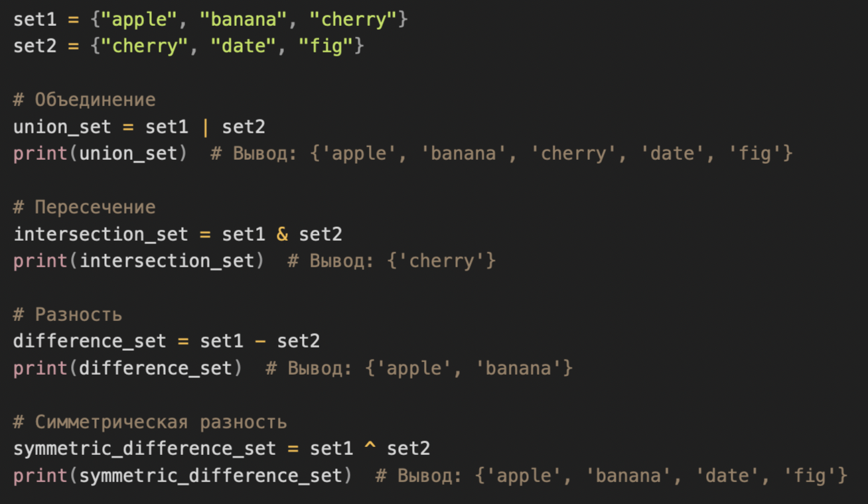
Операции над множествами

Slide 30
Сравнение списков и множеств
Преимущества множеств:
Уникальность элементов: множества не содержат дубликатов.
Быстрая проверка на вхождение: операции in и not in выполняются быстрее, чем в списках.
Преимущества списков:
Поддержка упорядоченности: элементы сохраняют порядок добавления.
Широкий набор методов для работы с данными.

Slide 31
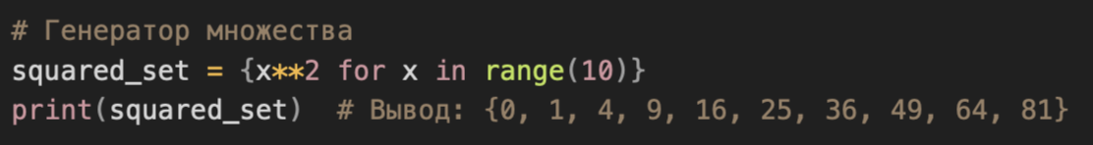
Генераторы множеств
Генераторы множеств позволяют создавать новые множества с использованием краткого синтаксиса, аналогичного генераторам списков.

Slide 32
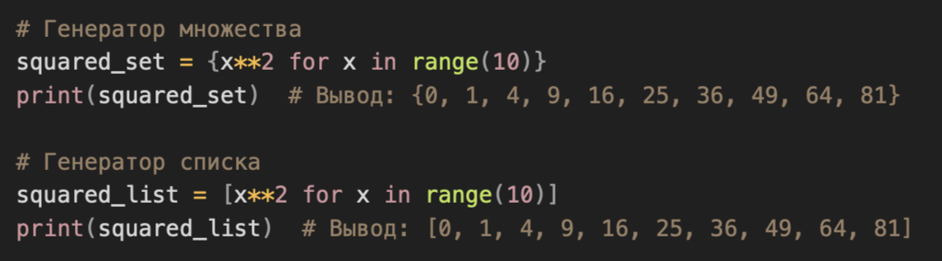
Сравнение генераторов множеств и списков
В обоих случаях используется синтаксис генераторов, но выходные данные имеют разную структуру.

Slide 33
Live-coding преподавателя
Продемонстрируйте в режиме live-coding и объясните:
Создание кортежей и множеств
Примеры их использования
Основные методы кортежей и множеств
Генератор множеств

Slide 34
Вопросы для студентов
Чем отличается кортеж от списка?
Как ведут себя изменяемые типы данных в кортеже?
Чем множество отличается от списка и кортежа?
Какие операции можно выполнять с множествами?
Как создавать генераторы множеств?

Slide 35
Задание в сессионном зале
Выполните задания в файле exercise_2.py
Время выполнения: 20 минут
Как работать с заданием:
Поделитесь на команды по 3-4 человека и перейдите в сессионные залы.
Один человек демонстрирует экран и записывает решение, все остальные вырабатывают решение.
Вся команда должна понимать решение, объясняйте друг другу.

Slide 36
Работа в сессионном зале

Slide 37
Презентация результатов
Пусть каждая команда покажет свои решения и расскажет:
что получилось сделать;
где были трудности и какие вопросы возникли в процессе решения.
Преподаватель разбирает решения, указывает на ошибки и показывает верный подход к решению.

Slide 38
Логический тип Bool. Операторы сравнения
4
Интеграционная практика

Slide 39
Задание в сессионном зале
Выполните задания в файле exercise_3.py
Время выполнения: 30 минут
Как работать с заданием:
Поделитесь на команды по 3-4 человека и перейдите в сессионные залы.
Один человек демонстрирует экран и записывает решение, все остальные вырабатывают решение.
Вся команда должна понимать решение, объясняйте друг другу.

Slide 40
Работа в сессионном зале

Slide 41
Презентация результатов
Пусть каждая команда покажет свои решения и расскажет:
что получилось сделать;
где были трудности и какие вопросы возникли в процессе решения.
Преподаватель разбирает решения, указывает на ошибки и показывает верный подход к решению.

Slide 42
Логический тип Bool. Операторы сравнения
5
Домашнее задание

Slide 43
Домашнее задание
Выполните задания в файле homework.py в папке урока. Прорешайте еще раз индивидуально все задания, которые решали в классе. Начните с тех, что не успели сделать в классе.
Повторите теорию по презентации. Посмотрите на ютубе видео разных авторов по теме урока, чтобы составить более широкое впечатление.
Заучите синтаксис пройденных конструкций.
Повторите синтаксис в пройденных уроках.

